Slide 1


자료구조 프로젝트
학술대회 정보 관리 프로그램
2018-01 자료구조 채옥삼 교수님
2014103189 컴퓨터 공학과 강형구

Slide 2
Index
자료의 구조
추가적인 기능
01
02

Slide 3
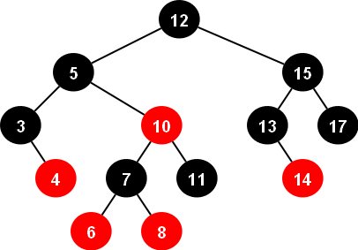
01 자료의 구조
Red Black Tree
자료의 삽입과 삭제, 검색에서 최악의 경우에도 일정한 실행 시간 보장

Slide 4
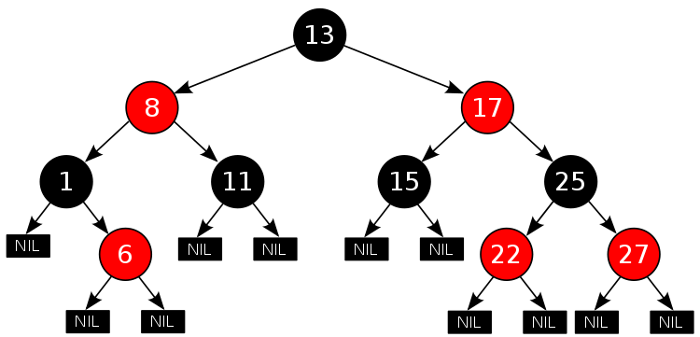
Red Black Tree?
자가균형이진탐색 트리(Self-blancing Binary Search Tree)
Root Node
Red Node
Black Node
NIL

Slide 5
Red Black Tree?
Root Node는 Black이다.
모든 NIL는 Black이다
Node가 Red이면 그 Node의 자식은 반드시 Black이다
Root Node에서 임의의 NIL에 이르는 경로에서 만나는 Black Node의 수는 모두 같다

Slide 6
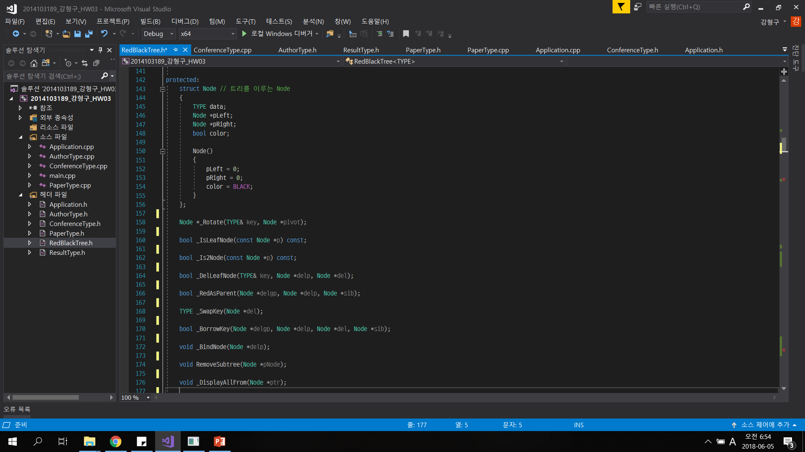

Slide 7
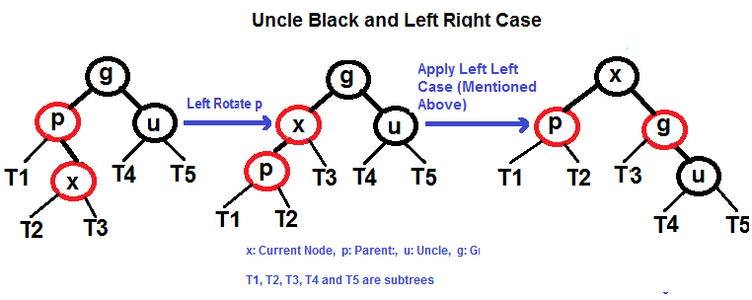

Slide 8
02 추가적인 기능
함수 실행 여부
키워드 Search
검색 기능
01
02
03

Slide 9
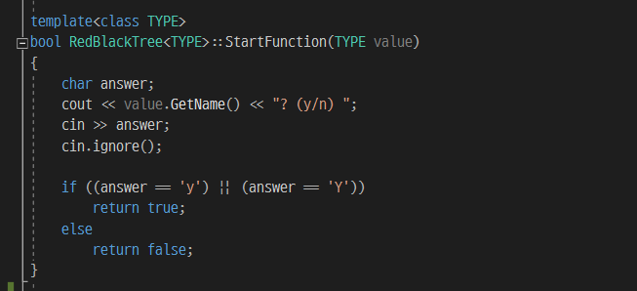
01 함수 실행 여부
cout << “Delete “;
cout << “Replace ”;
Delete “Data Name” ? (y/n)
bool start = StartFunction(Data);
if( start )
{
…
}

Slide 10
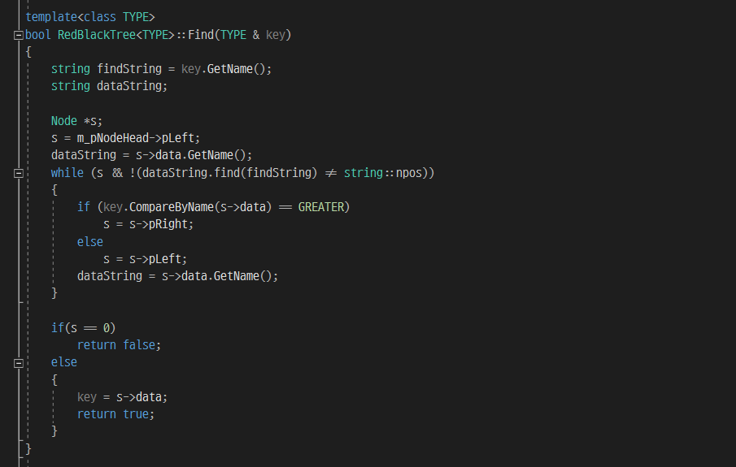
02 키워드 Search
Find 함수를 통한 키워드 검색
데이터의 이름을 모두 입력할 필요가 없다

Slide 11
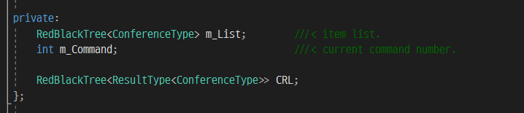
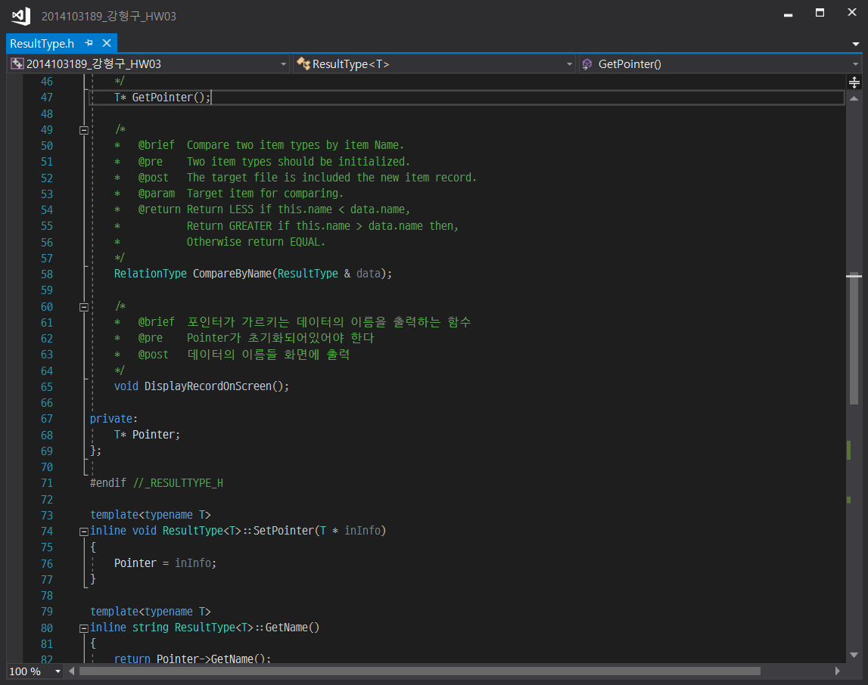
03 검색기능

Slide 12
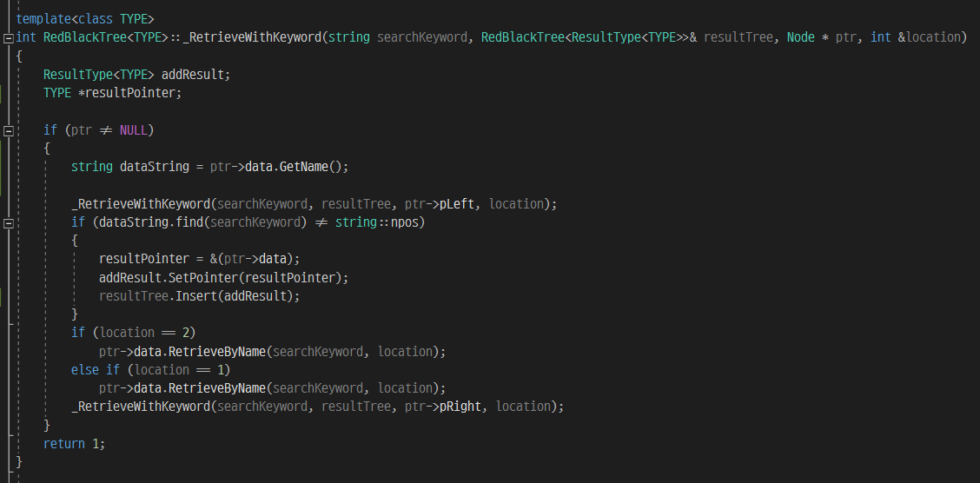
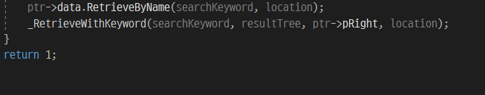
03 검색기능
검색 및 저장

Slide 13
QnA

Slide 14
Thank you.

